Slide 1

Estado da arte: Técnicas de quantificação de cafeína em produtos destinados ao consumo humano
Mogi das Cruzes
2021

Slide 2
Trabalho de Conclusão de Curso Bacharelado em química
Disciplina: Trabalho de Conclusão de Curso II
Professor Orientador: Leandro Masiero
Alunos:
Ari Luiz Alves da Silva Filho - 11181100083
Fabrício Teixeira Hungria - 111811101642
Matheus Tavares Marcondes Lunardi - 11181100508
Mogi das Cruzes
2021

Slide 3

Introdução
• O Café
• Origem e ocorrência
• Cultura e Consumo deste produto
• Propriedades

Slide 4

Introdução
• O Café
• Origem e ocorrência
• Cultura e Consumo deste produto
• Propriedades

Slide 5



Introdução
• O Café
• Origem e ocorrência
• Cultura e Consumo deste produto
• Propriedades

Slide 6

Introdução
• O Café
• Origem e ocorrência
• Cultura e Consumo deste produto
• Propriedades

Slide 7
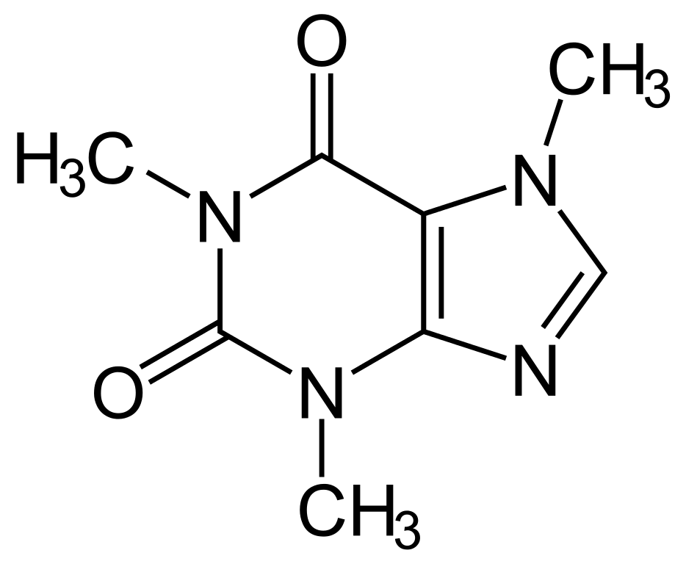
Cafeína
• O que é
• Características
• Ação sobre o SNC

Slide 8
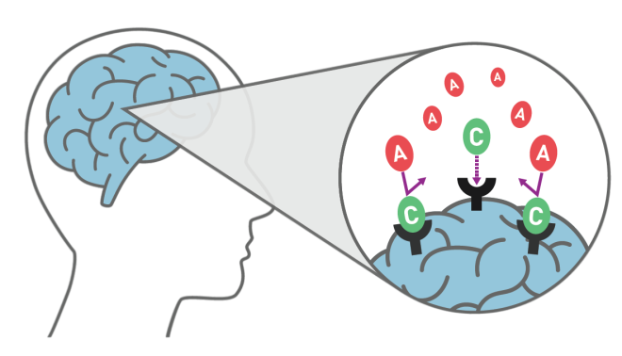
Cafeína
• O que é
• Características
• Ação sobre o SNC

Slide 9

Adendo
• Circunstâncias para desenvolvimento do TCC

Slide 10
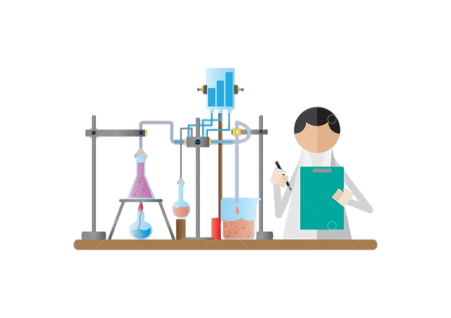
Metodologia
Técnicas Analíticas Estudadas
• Espectrofotometria UV-VIS
• Cromatografia Líquida de Alta Eficiência (CLAE, ou HPLC)

Slide 11
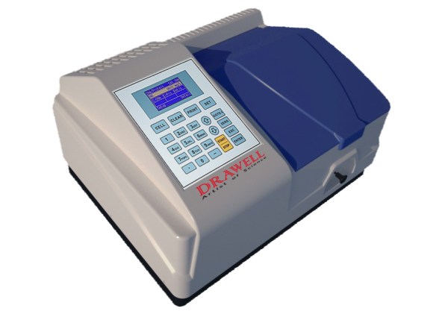
Metodologia
Técnicas Analíticas Estudadas
• Espectrofotometria UV-VIS
• Cromatografia Líquida de Alta Eficiência (CLAE, ou HPLC)

Slide 12
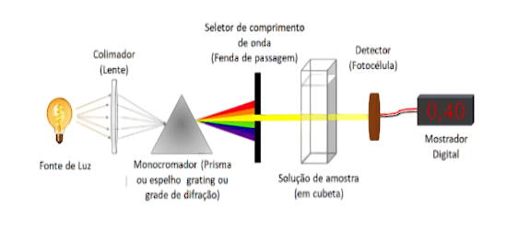
Metodologia
Técnicas Analíticas Estudadas
• Espectrofotometria UV-VIS
• Cromatografia Líquida de Alta Eficiência (CLAE, ou HPLC)

Slide 13
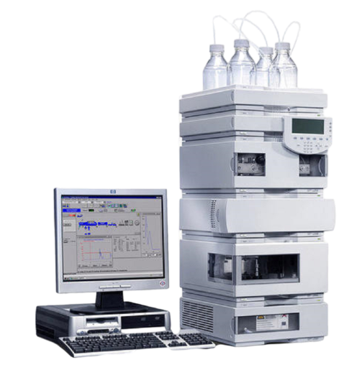
Metodologia
Técnicas Analíticas Estudadas
• Espectrofotometria UV-VIS
• Cromatografia Líquida de Alta Eficiência (CLAE, ou HPLC)

Slide 14
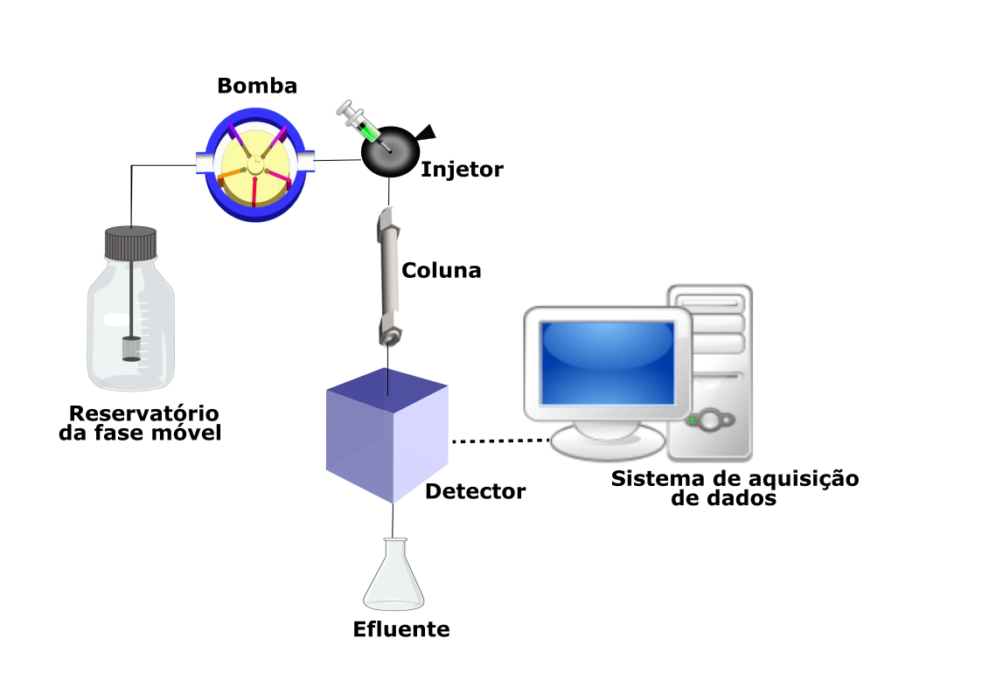
Metodologia
Técnicas Analíticas Estudadas
• Espectrofotometria UV-VIS
• Cromatografia Líquida de Alta Eficiência (CLAE, ou HPLC)

Slide 15

Revisão Bibliográfica
• Literatura referente ao tema
• Período entre 2010 e 2010

Slide 16

Análise de dados
• Literatura referente ao tema
• Período entre 2010 e 2010

Slide 17

Análise de dados
• Concentração de cafeína em produtos cafeinados e descafeinados.
• Terzi, 2010.

Slide 18
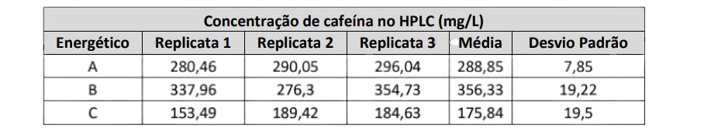
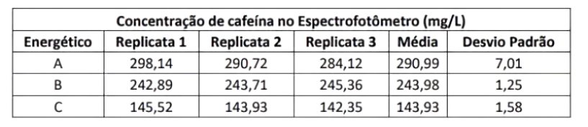

Análise de dados
• Concentração de cafeína em bebidas energéticas.
• Welter, 2011.

Slide 19
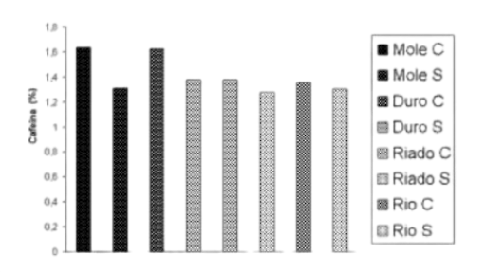
Análise de dados
• Concentração de cafeína em diferentes cafés brasileiros.
• Morais, et al, 2012.

Slide 20
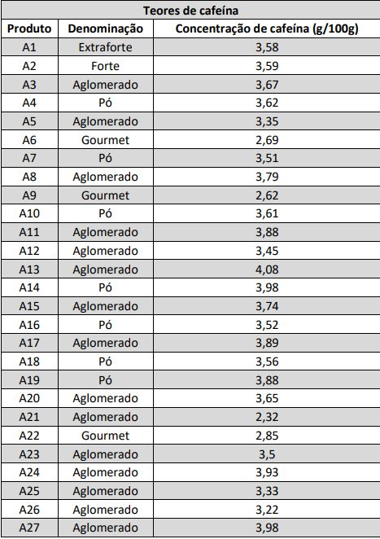
Análise de dados
• Concentração de cafeína em 27 cafés comercializados no brasil.
• Marcucci, et al, 2013.

Slide 21
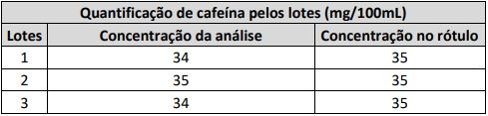
Análise de dados
• Concentração de cafeína em bebidas mistas alcoólicas.
• Schneider e Hoehne, 2014.

Slide 22
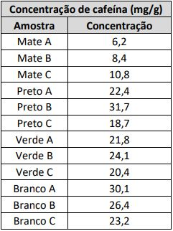
Análise de dados
• Concentração de cafeína em amostras de chá.
• Camara et al, 2015.

Slide 23
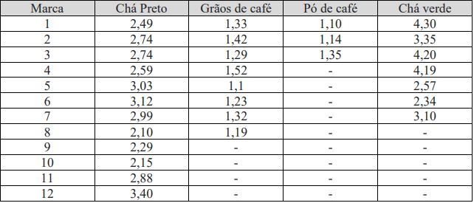
Análise de dados
• Concentração de cafeína em amostras de chás e cafés na região do Nepal.
• Shrestha et al, 2016.

Slide 24
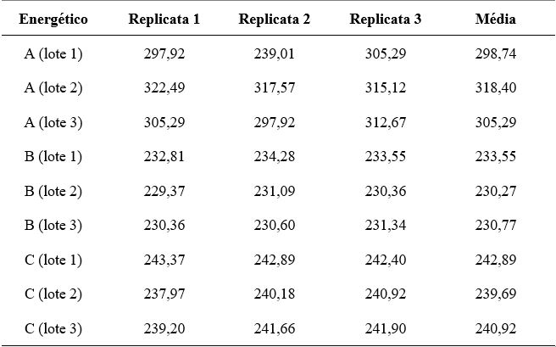
Análise de dados
• Concentração de cafeína em bebidas energéticas.
• Santos et al, 2019.

Slide 25
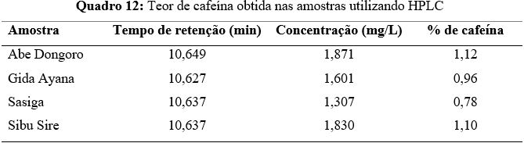
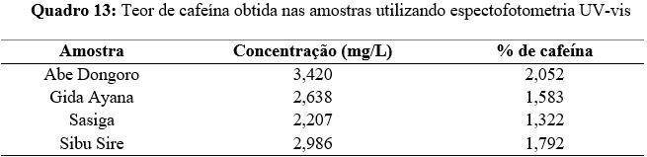
Análise de dados
• Concentração de cafeína em amostras de cafés etíopes.
• Eticha e Bedassa, 2020.

Slide 26

Conclusões
• Considerações Finais

